Slide 1
Дидактические концепции

Slide 2
Классификация и характеристика концепций обучения
Концепции, основанные на различных методологических подходах к обучению
Материалистическая
Бихевиористская
Концепции с различным пониманием сущности процесса обучения
Традиционные
Педоцентрическая
Прагматическая
Концепция сотрудничества
Концепции, основанные на подходах к структурированию учебного материала
Программированное обучение
Модульное
обучение
Концепции, обусловленные различными подходами к методике обучения
Концепция поэтапного формирования умственных действий
Проблемное обучение

Slide 3
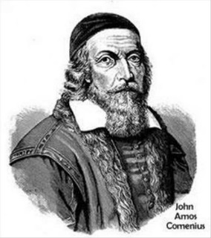
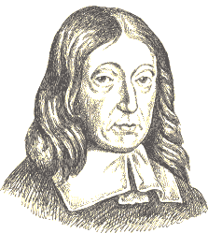
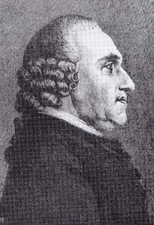



Концепция дидактического энциклопедизма
Я.А. Коменский
Дж. Мильтон
И.В. Базедов
Главная цель обучения - передача обучающимся предельно большого объема научных знаний.
Полное освоение содержания
большая самостоятельная работа студентов
поиск интенсивных методов обучения со стороны преподавателя

Slide 4
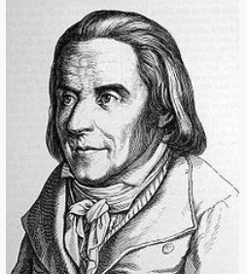
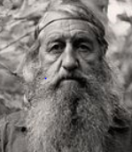
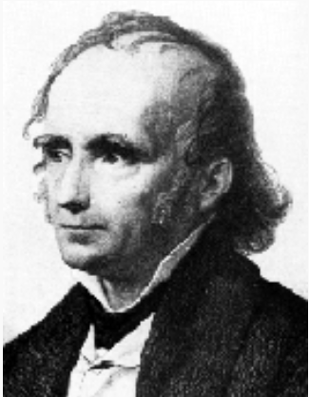



Концепция дидактического формализма
Иоганн Генрих Песталоцци
А. А. Добровольский
Фридрих Адольф Дистерверг
А. Немейер
Обучение как средство развития способностей и познавательных интересов обучающихся.
Изучение математики и
классических языков
«Учить мыслить, и только, а остальное придет в процессе роста»
А. А. Добровольский
Обеспечить развитие интеллекта ученика средствами только инструментальных предметов
Учиться правильности мышления

Slide 5


Парадигмальная концепция обучения
Г. Шейерль
Парадигмальная (парадигма – образец) концепция обучения (Г. Шейерль) полагает, что учебный материал следует представлять «фокусно» (без соблюдения исторической, логической последовательности, акцентируя внимание на типичных фактах и событиях, «экземпляристски» представлять содержание вместо непрерывного изложения всего учебного материала.) Данная концепция нарушает принцип систематичности представления учебного материала.

Slide 6
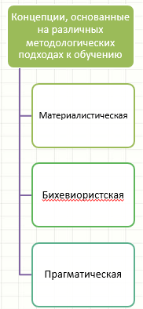
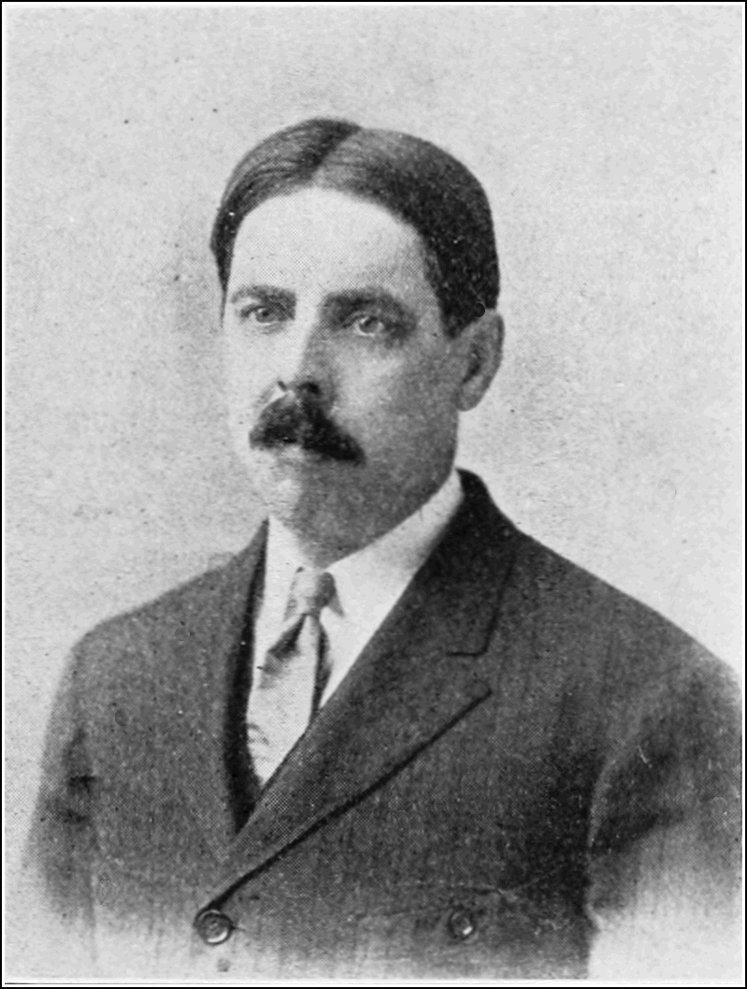
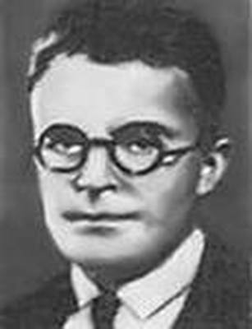
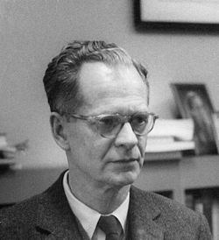



Бихевиористская концепция
Э. Торндайк
Д. Уотсон
Б. Скиннер
Научение, приобретение организмом нового опыта,
в основе которого лежит связь «стимул»-«реакция».
Многократное повторение одних и тех же реакций в ответ на одни и те же стимулы, в результате чего эти реакции автоматизируются.
Педагог управляет стимулами с целью формирования у человека определенных реакций, репертуаров поведения

Slide 7



Концепция функционального материализма
А. Окунь
Основа концепции - положение об интегральной связи познания и деятельности
Познание начинается с ощущений, с чувственного ознакомления с материалом
Изучение «ведущих идей», имеющих мировоззренческое значение
Конструирование содержания учебных предметов на основе ведущих идей

Slide 8
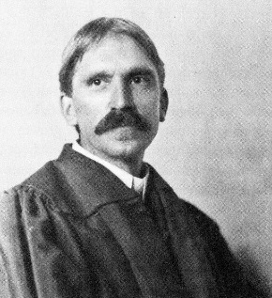
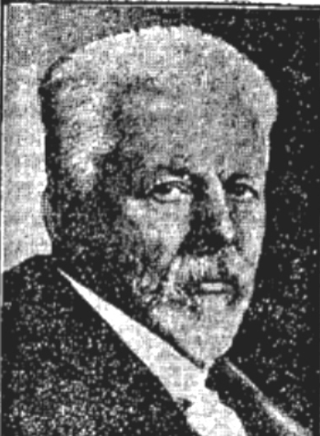



Концепция дидактического прагматизма (утилитаризма)
Дж. Дьюи
Георг Кершенштейнер
Обучение как непрерывный процесс "реконструирования опыта" обучающегося
Практика как критерий истины и смысловой значимости
Обучающимся необходимо освоить все виды
деятельности, известные цивилизации
Педагог приспосабливает процесс обучения к субъективно-прагматическим запросам учащихся, представляя им полную свободу в выборе учебных предметов

Slide 9
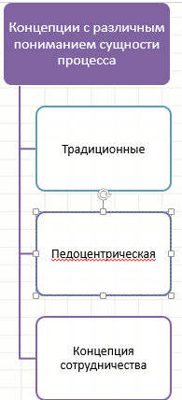


Традиционные концепции
Ж. Мажо, Л. Кро, Ж. Капель, Д. Равич, Ч. Финн
Образование - способ передачи молодому поколению культурного наследия человеческой цивилизации.
Получение многообразных знаний, умений и навыков, идеалов и ценностей, способствующих как индивидуальному развитию, так и сохранению специального порядка.
Доминирующая деятельность педагога.
Структура обучения традиционно состоит из четырех ступеней:
изложение,
понимание,
обобщение,
применение

Slide 10
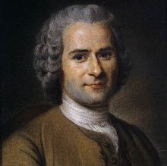



Педоцентрическая концепция
Ж.-Ж. Руссо
Основной принцип - отрицание систематического обучения и воспитания детей по заранее разработанным программам, твердому расписанию.
Создаёт ощущение трудности, формулировка проблемы и сути затруднения, выводы и новая деятельность в соответствии с полученными знаниями
Занятия на основе непосредственно возникающих желаний и интересов

Slide 11
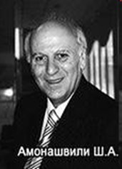
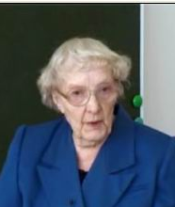
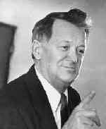
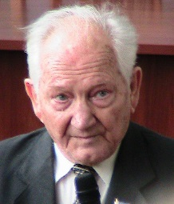
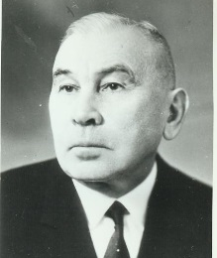
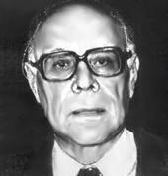



Концепция сотрудничества
Ш. А. Амонашвили
С. Н. Лысенкова
Е. Н. Ильин
В. Ф. Шаталов
Л. В. Занков
В. В. Давыдов
Обучение рассматривается как творческое
взаимодействие учителя и ученика, обучение
без принуждения
Формирование знаний, общее развитие обучающегося, совершенствование практических умений.
Педагог руководит учебно-познавательной деятельностью учеников, стимулирует их самостоятельность, активность и творческий поиск.
Осуществляет учебно-познавательную деятельность, творческий поиск

Slide 12
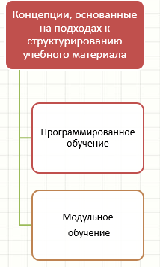



Программированное обучение
Обучение по заранее разработанной программе, в которой предусмотрены действия как учащихся, так и педагога (или заменяющей его обучающей машины). Она управляется при помощи команд со стороны преподавателя (компьютера и других технических средств и аудио-, видеотехники) ученику и получения обратной связи.
Получение полной и постоянной информации о степени и качестве усвоения учебной программы.
Использует специальную программу учебного материала; психологически обоснованный план деятельности обучаемого; индивидуальность обучения; большая самостоятельность и активность обучаемых.
Обеспечивает строго последовательное построение содержания программированного пособия .
Принимает творческое решение относительно специфики дальнейшего обучения того или иного ученика.

Slide 13
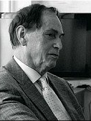



Концепция модульного обучения
Н. Д. Никандров
С. Е. Батышев
Обучение посредством учебной информации, представленной в виде модулей.
Каждый модуль–относительно самостоятельный блок информации, включающий в себя цели и учебную задачу, методические рекомендации, ориентировочную основу действий и средства контроля успешности их выполнения.
При разработке модуля обеспечивает: структуризацию содержания обучения, динамичность, оперативность контроля, осознание перспектив обучения, разносторонность методической помощи обучаемым.

Slide 14
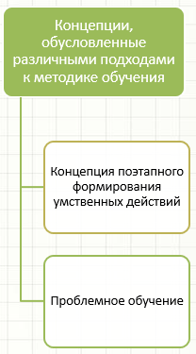
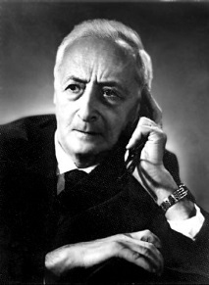
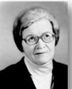



Концепция поэтапного формирования умственных действий в процессе обучения
П.Я. Гальперин
Н.Ф. Талызина
Возможности управления процессом учения значительно повышаются,
если учащихся проводить через взаимосвязанные этапы:
предварительное ознакомление с действием и условиями его выполнения;
формирование действия с развертыванием всех входящих в него операций;
формирование действия во внутренней речи;
переход действия в глубокие свернутые процессы мышления.
Обучение начинается с предметного восприятия
Уяснение обучающимися ориентировочной основы новых действий и тщательное
ознакомление с самой
процедурой выполнения действий
Создание учителем ориентировочной основы новых действий

Slide 15
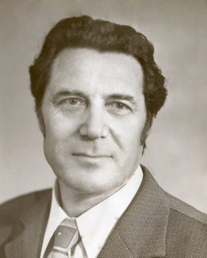
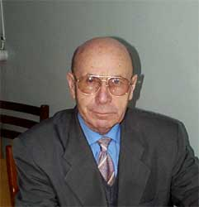



Проблемное обучение
М. Е. Махмутов
А. М. Матюшкин
Обучение на основе принципа «высокого уровня трудностей» (А.В. Занков) и развитие мышления обучаемых в процессе решения ими разнообразных проблем.
Обеспечить высокую степень мотивации и эмоциональнаую насыщенность занятий; четкое выделение целей; динамизм (отбор и построение учебного материала, компьютеризация и т. д.); многогранность и целесообразную гибкость обучающих технологий; тесную связь с практикой.
самостоятельность обучаемых в решении учебных задач

Slide 16



Концепция личностно-ориентированного обучения и персонализации подготовки
Цель - не сформировать личность, а заложить в неё механизмы развития, самореализации, адаптации, саморегуляции, самозащиты, самовоспитания. Позволяет обучаемому полностью реализовать себя.
механизмы развития, самореализации, адаптации, саморегуляции,
самозащиты, самовоспитания
создаёт индивидуальные планы обучения, индивидуальные программы, определенным образом конструирует учебный материал.

Slide 17


Инновационное обучение
Личностный подход – развитие способностей личности на основе образования и самообразования.
Основное противоречие современной системы образования – противоречие между быстрым темпом приращения знаний в современном мире и ограниченными возможностями их усвоения индивидом.
Это противоречие заставляет педагогическую теорию отказаться от абсолютного образовательного идеала – всесторонне развитой личности, и перейти к новому идеалу – максимальному развитию способностей человека к саморегуляции и самообразованию
Особенности современной дидактической концепции
в ее основе лежит системный подход к пониманию процесса обучения;
ее сущностью является сочетание педагогического управления с собственной инициативой и самостоятельностью учащихся;
она изменила подход к содержанию обучения, сочетая принципы классической теории с новейшими теориями обучения.
Саморегуляция и самообразование

